Slide 1


Ihre Aufgabe ist es, für den Basketball (Leder) anhand der Gesprächsvorlage
die Berechnung der Kennzahlen zu erklären.
auf die Entwicklung der Zahlen zum Vorjahr und zur Branche einzugehen.
geeignete Maßnahmen vorzuschlagen.
Azubi
Basketball,
Leder
Ihre Aufgabe ist es, für das Snowboard FUN anhand der Gesprächsvorlage
die Berechnung der Kennzahlen zu erklären.
auf die Entwicklung der Zahlen zum Vorjahr und zur Branche einzugehen.
geeignete Maßnahmen vorzuschlagen.
Azubi
Snowboard FUN

Slide 2
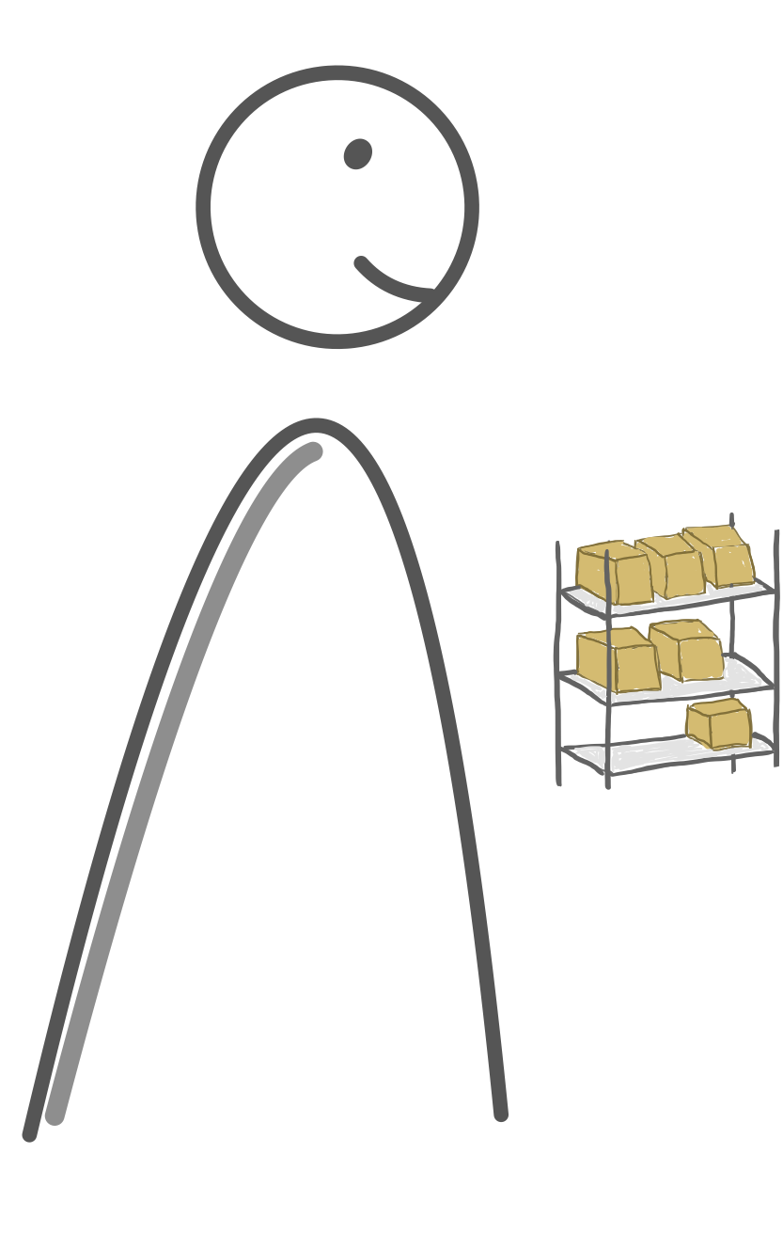
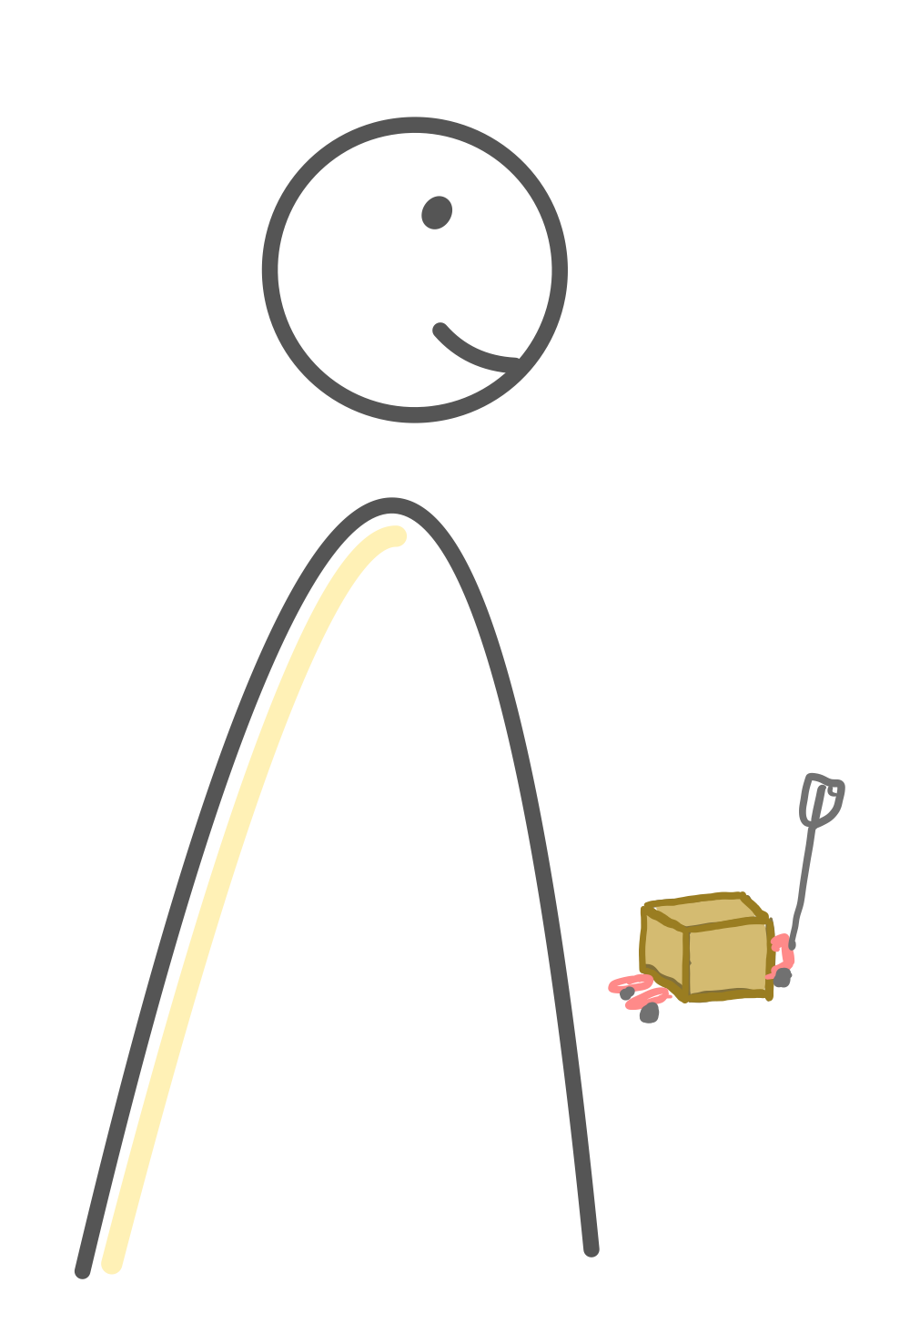
Ihre Aufgabe ist es, Ihre Interessen zu vertreten.
Als Gruppenleiter*in für die Lagerung ist es Ihnen wichtig, dass nicht so viel Ware auf Lager liegt (der ∅ LB niedrig ist), da
das Lager ansonsten zu voll ist.
die Ware gegebenenfalls veralten könnte.
es zu Schwund oder Beschädigungen oder Diebstahl führen kann.
Gruppenleiter*in
Lagerung
Ihre Aufgabe ist es, Ihre Interessen zu vertreten.
Als Gruppenleiter*in für den Versand ist es Ihnen wichtig, dass viel Ware auf Lager liegt (der ∅ LB hoch ist), da
Sie dann jederzeit liefern können.
Umsätze und Marktanteile nicht durch Fehlbestände verloren gehen.
Gruppenleiter*in
Versand

Slide 3

Achten Sie darauf, dass
die Azubis Ihnen die Berechnung der Kennzahlen, die grafische Darstellung sowie die Bewertung der Kennzahlen nachvollziehbar darlegen.
die Maßnahmen zur Verbesserung für Sie gut erklärt werden.
die Maßnahmen nicht zu einer hohen Kapitalbindung oder Fehlbeständen führen.
Lagerleiter
Herr Sommer

